Slide 1
Τεχνητά Ανοσοποιητικά Συστήματα
(Artificial Immune Systems)
Δρ. Διονύσιος Σωτηρόπουλος
Τμήμα Πληροφορικής
Πανεπιστήμιο Πειραιώς

Slide 2
Περιεχόμενα
Φυσικά και Τεχνητά Ανοσοποιητικά Συστήματα
Υπολογιστική Θεώρηση του Προσαρμόσιμου Ανοσοποιητικού Συστήματος
Θεωρία Αρνητικής Επιλογής
Μοντέλο Χώρου Σχημάτων
Αλγόριθμος Αρνητικής Επιλογής
Μαθηματική Ανάλυση Αλγορίθμου Αρνητικής Επιλογής
Θεωρία Επιλεκτικής Κλωνοποίησης
Αλγόριθμος Επιλεκτικής Κλωνοποίησης
Τεχνητά Ανοσοποιητικά Δίκτυα

Slide 3
Φυσικά και Τεχνητά Ανοσοποιητικά Συστήματα (1 / 4)
(Natural and Artificial Immune Systems)
Το ανοσοποιητικό σύστημα των σπονδυλωτών αποτελεί ένα από τα πιο πολύπλοκα σωματικά συστήματα η πολυπλοκότητα του οποίου είναι πολλές φορές συγκρίσιμη με αυτή του εγκεφάλου.
Αποτελείται περίπου από έναν αριθμό 10¹² λεμφοκυττάρων ενώ ο εγκέφαλος αποτελείται περίπου από έναν αριθμό 10¹⁰ νευρώνων.
Τα τελευταία χρόνια η πρόοδος που σημειώθηκε στις επιστήμες της βιολογίας και της μοριακής γενετικής οδήγησε σε ραγδαία αύξηση την κατανόησή μας για τον τρόπο συμπεριφοράς του ανοσοποιητικού συστήματος.
Η γνώση αυτή αποκάλυψε πολλούς από τους κύριους λειτουργικούς μηχανισμούς του, οι οποίοι αποδείχθηκαν πολύ ενδιαφέροντες όχι μόνο από βιολογική αλλά και από υπολογιστική άποψη.
Με ανάλογο τρόπο κατά τον οποίο το κεντρικό νευρικό σύστημα ενέπνευσε την ανάπτυξη των Τεχνητών Νευρωνικών Δικτύων, το ανοσοποιητικό σύστημα οδήγησε στην ανάπτυξη των Τεχνητών Ανοσοποιητικών Συστημάτων.

Slide 4
Φυσικά και Τεχνητά Ανοσοποιητικά Συστήματα (2 / 4)
Τα Τεχνητά Ανοσοποιητικά Συστήματα (ΤΑΣ) είναι δυνατό να οριστούν ως αφηρημένα (ή μεταφορικά) υπολογιστικά συστήματα τα οποία αναπτύχθηκαν βασισμένα σε αρχές, θεωρίες και συστατικά τα οποία εξήχθησαν από τη μελέτη του ανοσοποιητικού συστήματος.
Από υπολογιστική άποψη μερικές από τις δυνατές εφαρμογές των ΤΑΣ είναι:
  Αναγνώριση Προτύπων
  Μηχανική Μάθηση
  Βελτιστοποίηση
  Ανάλυση & Κατηγοριοποίηση Δεδομένων
  Κατάστρωση Στρατηγικής Ευφυών Πρακτόρων
  Εξελικτικός Υπολογισμός & Προγραμματισμός
  Αυτόματος Έλεγχος
  Ασφάλεια Υπολογιστικών Δικτύων ( Προστασία από ιούς και επιθέσεις)

Slide 5
Φυσικά και Τεχνητά Ανοσοποιητικά Συστήματα (3 / 4)
Με τον όρο ανοσολογία αναφερόμαστε στη μελέτη των αμυντικών μηχανισμών των σπονδυλωτών οργανισμών που παρέχουν αντίσταση ενάντια στις διάφορες ασθένειες.
Το Ανοσοποιητικό Σύστημα (ΑΣ) είναι αυτό που φέρει την ευθύνη της προστασίας ενός οργανισμού ενάντια στις επιθέσεις που πραγματοποιούνται από τους διάφορους εξωγενείς μικροοργανισμούς.
Το ΑΣ περιλαμβάνει αρκετούς αμυντικούς μηχανισμούς οι οποίοι δραστηριοποιούνται σε διαφορετικά επίπεδα, μερικοί εκ των οποίων είναι εφεδρικοί.
Το ΑΣ παρουσιάζει τα φαινόμενα της μάθησης και της μνήμης.
Με τον όρο παθογόνο (pathogen) αναφερόμαστε σε οτιδήποτε μπορεί να προκαλέσει μια ασθένεια.
Ο όρος αντιγόνο (antigen) αναφέρεται σε οποιοδήποτε μόριο μπορεί να διεγείρει το ΑΣ (οποιοδήποτε μόριο αναγνωρίζεται από το ΑΣ).

Slide 6
Φυσικά και Τεχνητά Ανοσοποιητικά Συστήματα (4 / 4)
Ανοσοποιητικό Σύστημα
Έμφυτο ΑΣ
Προσαρμόσιμο ΑΣ
Κοκκώδη Κύτταρα
Μακροφάγοι
Λεμφοκύτταρα
Β - Λεμφοκύτταρα
Τ - Λεμφοκύτταρα
Δομή Ανοσοποιητικού Συστήματος
Το Έμφυτο ΑΣ είναι άμεσα διαθέσιμο για μάχη ενώ το Προσαρμόσιμο ΑΣ επικεντρώνεται στην παραγωγή αντισωμάτων ενάντια σε καθορισμένους ιογενείς παράγοντες.

Slide 7
Υπολογιστική Θεώρηση Προσαρμόσιμου Ανοσοποιητικού Συστήματος (1 / 6)
Αναγνώριση Προτύπων:
Το Προσαρμόσιμο Ανοσοποιητικό Σύστημα (ΠΑΣ) των σπονδυλωτών αποτελείται από μια μεγάλη ποικιλία μορίων, κυττάρων και οργάνων που είναι διεσπαρμένα σε όλο το σώμα.
Κύριο χαρακτηριστικό του ΠΑΣ είναι ότι δεν υπάρχει κάποιο κεντρικό όργανο για τον συντονισμό της λειτουργίας του. Αντίθετα υπάρχουν διάφορα στοιχεία αυτού σε διαφορετικές περιοχές επιτελώντας συμπληρωματικούς ρόλους.
Η κεντρική αποστολή του ΠΑΣ συνίσταται στην ενδελεχή εξέταση του οργανισμού υπό την αναζήτηση δυσλειτουργόντων κυττάρων του ίδιου του οργανισμού (καρκινικά κύτταρα) καθώς και εξωγενή παθογόνα στοιχεία (ιοί και βακτήρια).
Τα κύτταρα εκείνα που αρχικά ανήκουν στον οργανισμό μας και είναι μη – επιβλαβή για τη λειτουργία του χαρακτηρίζονται από τον όρο εαυτός (self ή self – antigens).
Τα παθογόνα στοιχεία χαρακτηρίζονται από τον όρο μη – εαυτός (non – self ή non self – antigens)

Slide 8
Υπολογιστική Θεώρηση Προσαρμόσιμου Ανοσοποιητικού Συστήματος (2 / 6)
Η προστατευτική ιδιότητα του ΠΑΣ βασίζεται στην ικανότητά του να μαθαίνει να διακρίνει τα κύτταρα που ανήκουν στον οργανισμό (self cells) από αυτά που δεν ανήκουν (non self cells).
Η διαδικασία αυτή ονομάζεται διάκριση εαυτού από τον μη – εαυτό (self / non – self discrimination).
Τα κύτταρα εκείνα που αναγνωρίζονται ως κύτταρα εαυτού δεν προάγουν την αντίδραση του ΑΣ και για το λόγο αυτό το ΑΣ χαρακτηρίζεται ανεκτικό (tolerant) ως προς αυτά.
Για εκείνα τα κύτταρα που δεν αναγνωρίζονται η αντίδραση του ΑΣ οδηγεί στον αφανισμό τους.
Από την προοπτική της Αναγνώρισης Προτύπων το πιο ενδιαφέρον χαρακτηριστικό του ΑΣ είναι η ύπαρξη μορίων που επιτελούν το ρόλο του υποδοχέα στην επιφάνεια των ανοσοποιητικών κυττάρων και διαθέτουν την ικανότητα αναγνώρισης μιας σχεδόν ανεξάντλητης γκάμας αντιγονικών προτύπων.
Notes:
Όταν ο οργανισμός ενός σπονδυλωτού εκτεθεί σε κάποιο αντιγόνο τότε ένα μέρος των Β – Λεμφοκυττάρων (Β – cells) που παράγονται στο μεδούλι των οστών (bone marrow) αντιδρούν με το να παράγουν αντισώματα (antibodies Ab).

Slide 9
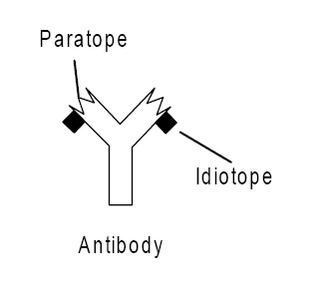
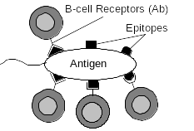
Υπολογιστική Θεώρηση Προσαρμόσιμου Ανοσοποιητικού Συστήματος (3 / 6)
Η δύναμη και η ιδιαιτερότητα της αλληλεπίδρασης Αντιγόνου – Αντισώματος εκφράζει το μέτρο της αναγνώρισης του αντιγόνου από το αντίσωμα και ονομάζεται έλξη (affinity) ή επίπεδο συμπληρωματικότητας.
Η αναγνώριση ενός αντιγόνου από ένα αντίσωμα βασίζεται στην συμπληροματικότητα της τρισδιάστατης χωρικής δομής τους αλλά και της ηλεκτροχημικής τους συμπεριφοράς.

Slide 10
Υπολογιστική Θεώρηση Προσαρμόσιμου Ανοσοποιητικού Συστήματος (4 / 6)
Η αναγνώριση του αντιγόνου από κάποιο αντίσωμα αποτελεί μια πρώτη συνθήκη για την ενεργοποίηση του ΑΣ και την εξαπόλυση μιας ανοσοποιητικής αντίδρασης.
Στην περίπτωση κατά την οποία το μέγεθος της έλξης μεταξύ αντιγόνου – αντισώματος υπερβαίνει ένα συγκεκριμένο κατώφλι και υπάρχει ένα δεύτερο σήμα προερχόμενο από τα Τ – Λεμφοκύτταρα (T – Helper Cells) πραγματοποιείται η ενεργοποίηση του ΑΣ.
Η ενεργοποίηση του ΑΣ από κάποιο αντιγόνο και η επακόλουθη εξαπόλυση της ανοσοποιητικής αντίδρασης οδηγεί μέσω μιας διαδικασίας αναπαραγωγής και ωρίμανσης των Β – Λεμφοκυττάρων στην τελική εξάλειψη του συνόλου των αντιγονικών παραγόντων.

Slide 11
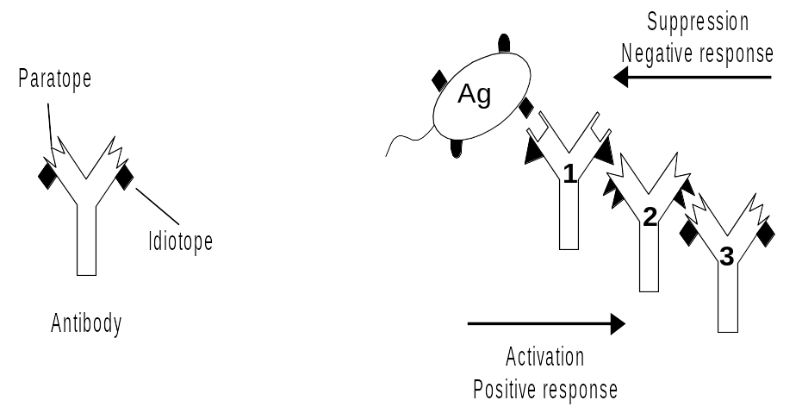
Υπολογιστική Θεώρηση Προσαρμόσιμου Ανοσοποιητικού Συστήματος (5 / 6)
Θεωρία Ανοσοποιητικού Δικτύου:(Immune Network Theory) [N.K. Jerne 1974]
Το ανοσοποιητικό σύστημα μπορεί να θεωρηθεί ως ένα συντονισμένο δίκτυο κυττάρων και μορίων τα οποία αναγνωρίζουν το ένα το άλλο ακόμα και κατά την απουσία εξωγενών αντιγονικών παραγόντων.
Η Θ.Α.Δ. βασίζεται στην προϋπόθεση ότι οι κυτταρικοί υποδοχείς των Β – Λεμφοκυττάρων φέρουν κάποια τμήματα (ιδιότοπα) τα οποία είναι αναγνωρίσιμα από άλλα ελεύθερα αντισώματα.

Slide 12
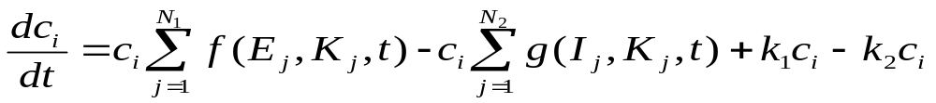
Υπολογιστική Θεώρηση Προσαρμόσιμου Ανοσοποιητικού Συστήματος (6 / 6)
Η Θ.Α.Δ προτείνει ότι το Α.Σ. παρουσιάζει μια δυναμική συμπεριφορά η οποία είναι εγγενώς συνδεδεμένη με την δυνατότητα των κύριων διαμεσολαβητών του τόσο να αναγνωρίζουν όσο και να αναγνωρίζονται.
Η αναγνώριση ενός αντιγόνου από ένα αντίσωμα συνεπάγεται τη διέγερση του Α.Σ η οποία περιλαμβάνει τον πολλαπλασιασμό και την ενεργοποίηση των ανοσοποιητικών κυττάρων καθώς και την επακόλουθη έκκριση αντισωμάτων.
Αντίθετα η αλληλοαναγνώριση δύο αντισωμάτων συνεπάγεται μια ανασταλτική απόκριση του Α.Σ. η οποία περιλαμβάνει την καταστολή του Α.Σ. μέσω της εξάλειψης εκείνων των αντισωμάτων που αναγνωρίζουν το ένα το άλλο.
Ο N.K. Jerne το 1974 πρότεινε μια διαφορική εξίσωση η οποία ποσοτικοποιούσε την περιγραφική διατύπωσή του περί ενός δυναμικού ανοσοποιητικού δικτύου.

Slide 13
Θεωρία Αρνητικής Επιλογής (1 / 3)
(Negative Selection Theory)
Ένα ζήτημα ουσιαστικής σημασίας που προκύπτει είναι το πως εξασφαλίζεται η δυνατότητα των Τ – Λεμφοκυττάρων να επιτελούν τη διάκριση του εαυτού από τον μη – εαυτό.
Θα πρέπει να υπάρχει κάποιος μηχανισμός ο οποίος να εμποδίζει τα Τ – Λεμφοκύτταρα να αντιδρούν με τα κύτταρα του ίδιου του οργανισμού. Η κατάρρευση αυτού του μηχανισμού μάλιστα οδηγεί στην εμφάνιση των αυτοάνοσων ασθενειών.
Ο μηχανισμός αυτός ονομάζεται ως Διαδικασία της Αρνητικής Επιλογής (Negative Selection Process) η οποία επιτρέπει την επιβίωση μόνο εκείνων των Τ – Λεμφοκυττάρων που δεν αναγνωρίζουν τα κύτταρα εαυτού.
Τα Τ – Λεμφοκύτταρα παράγονται στον μυελό των οστών αλλά μετά την παραγωγή τους μεταναστεύουν στον Θύμο αδένα (Thymus gland). Εκεί θα υποστούν μια διαδικασία ωρίμανσης μετά τη λήξη της οποίας και μόνο είναι επιτρεπτή η συμμετοχή τους στις ανοσοποιητικές αντιδράσεις του οργανισμού.
Τα Τ – Λεμφοκύτταρα κατά τη διάρκεια της ωρίμανσης τους εκτίθενται σε πρωτείνες εαυτού (self proteins). Εκείνα τα Τ – Λεμφοκύτταρα που έχουν την ιδιότητα να αντιδρούν προς τις πρωτείνες αυτές εξαλείφονται από το ρεπερτόριο των Τ – Λεμφοκυττάρων και απομένουν τα υπόλοιπα που παραμένουν αδρανή.

Slide 14
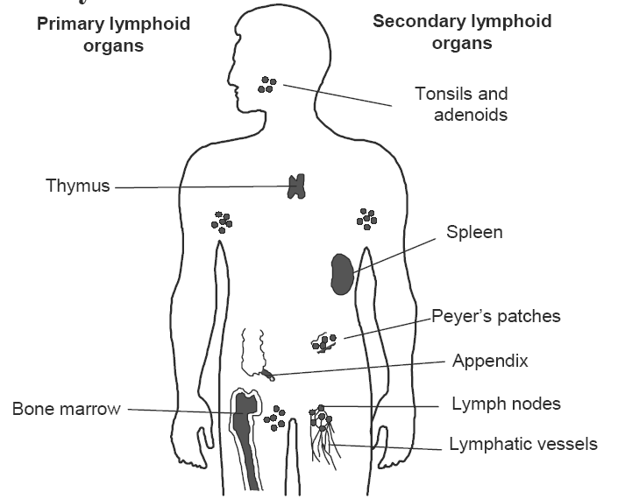
Θεωρία Αρνητικής Επιλογής (2 / 3)
Ανατομία του Ανοσοποιητικού Συστήματος

Slide 15
Θεωρία Αρνητικής Επιλογής (3 / 3)
Αυτά τα Τ – Λεμφοκύτταρα χαρακτηρίζονται ως ανεκτικά ως προς τον εαυτό (self tolerant) και κατά συνέπεια είναι αυτά που ανοσοποιητικώς είναι ικανά (immune competent).
Από υπολογιστική άποψη η διάκριση του εαυτού από τον μη – εαυτό είναι ιδιαίτερα σημαντική για τη δημιουργία τεχνητών συστημάτων τα οποία θα υλοποιούν τη διάκριση μεταξύ των καταστάσεων εαυτού από τις καταστάσεις μη εαυτού.
Ως καταστάσεις εαυτού μπορούν να θεωρηθούν η κανονική συμπεριφορά ενός συστήματος ή η κανονική δικτυακή κίνηση μεταξύ δύο υπολογιστών.
Άμεσα αποτελέσματα της υλοποίησης των συστημάτων αυτών είναι η δυνατότητα αναγνώρισης ανωμαλιών, σφαλμάτων, διενέργειας επιθέσεων καθώς και εντοπισμού ιών.
Η διαδικασία της αρνητικής επιλογής ενέπνευσε την ανάπτυξη του Αλγορίθμου της Αρνητικής Επιλογής (Negative Selection Algorithm).
Από υπολογιστική άποψη ο Αλγόριθμος της Αρνητικής Επιλογής αποτελεί ένα εναλλακτικό παράδειγμα αναγνώρισης προτύπου καθώς συνίσταται στην αποθήκευση πληροφοριών για το συμπληρωματικό σύνολο των προτύπων που πρόκειται να αναγνωρισθούν.

Slide 16
Μοντέλο Χώρου Σχημάτων (1 / 5)
(Shape – Space Model)
Το μοντέλο του χώρου των σχημάτων στοχεύει στην ποσοτική περιγραφή των αλληλεπιδράσεων μεταξύ αντιγόνων και αντισωμάτων.
Το σύνολο των χαρακτηριστικών που περιγράφουν ένα μόριο στο σύμπαν των στερεοχημικών σχημάτων ονομάζεται γενικευμένο σχήμα του μορίου και είναι αυτό που καθορίζει το μέτρο της διαμοριακής έλξης ή συμπληρωματικότητας.
Το σύμπαν αυτό των στερεοχημικών σχημάτων μπορεί να αναπαρασταθεί ως ένας πολυδιάστατος διανυσματικός χώρος – σχημάτων W.
Είναι πολύ σημαντικό να σημειωθεί πως ο θεωρούμενος χώρος - σχημάτων αποτελεί μια αφαίρεση της πραγματικότητας σε σχέση με τις φυσικώς αναγνωριζόμενες ιδιότητες του ΑΣ στις οποίες συμπεριλαμβάνονται και οι χημικές αλληλεπιδράσεις μεταξύ των μορίων. Ωστόσο είναι αρκετά αποδοτικός για τη δημιουργία και αποτίμηση υπολογιστικών προσεγγίσεων που βασίζονται στις αρχές του ΑΣ.
Με βάση το μοντέλο του χώρου – σχημάτων το σύνολο των χαρακτηριστικών ενός μορίου μπορεί να αναπαρασταθεί ως ένα σύνολο L παραμέτρων σχήματος.

Slide 17
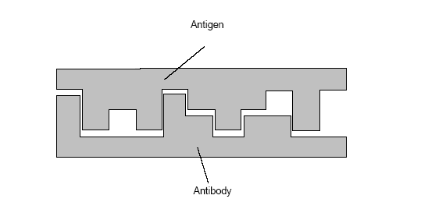
Μοντέλο Χώρου Σχημάτων (2 / 5)
Μαθηματικά δηλαδή το γενικευμένο σχήμα ενός μορίου είτε πρόκειται για ένα αντίσωμα (Ab) είτε πρόκειται το συμπλήρωμα ενός αντιγονικού προσδιοριστή (Ag΄) μπορεί να αναπαρασταθεί ως ένα διάννυσμα συντεταγμένων m = <m₁,. . .,m_{L}> με m_{L}ε R. Επομένως ο χώρος – σχημάτων θα είναι ο W = R^{L}.
Στις περισσότερες των περιπτώσεων το σύνολο των μορίων αναπαρίσταται μέσω δυαδικών συμβολοσειρών του ίδιου μήκους οπότε θα είναι W = {0,1}L.
Αναγνώριση Αντιγόνου – Αντισώματος βάση της συμπληρωματικότητας της δομής τους

Slide 18
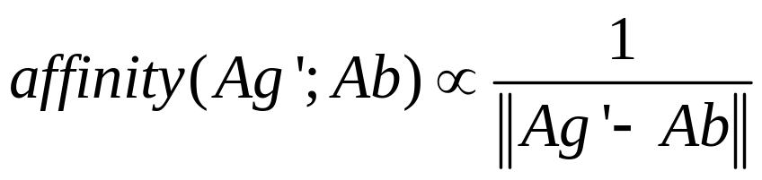
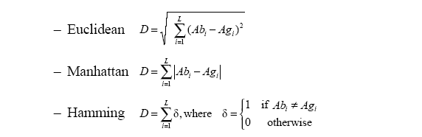
Μοντέλο Χώρου Σχημάτων (3 / 5)
Με τον ορισμό μιας μετρικής στον χώρο S η απόσταση μεταξύ των Ag΄ και Ab, || Ag΄- Ab ||, μπορεί να χρησιμοποιηθεί ως η αντίστροφη ποσότητα του μέτρου της έλξης μεταξύ αντιγόνου – αντισώματος.
Εναλλακτικές μετρικές στο χώρο - σχημάτων

Slide 19

Μοντέλο Χώρου Σχημάτων (4 / 5)
0 | 0 | 1 | 1 | 0 | 0 | 1 | 1
1 | 1 | 1 | 0 | 1 | 1 | 0 | 1
XOR | 1 | 1 | 0 | 1 | 1 | 1 | 1 | 0
affinity | 6
0 | 0 | 1 | 1 | 0 | 0 | 1 | 1
1 | 1 | 1 | 0 | 1 | 1 | 0 | 1
XOR | 1 | 1 | 0 | 1 | 1 | 1 | 1 | 0
affinity | 4
r contiguous bits rule
0 | 0 | 1 | 1 | 0 | 0 | 1 | 1
1 | 1 | 1 | 0 | 1 | 1 | 0 | 1
XOR | 1 | 1 | 0 | 1 | 1 | 1 | 1 | 0
affinity | 6+2²+2⁴=26

Slide 20
Μοντέλο Χώρου Σχημάτων (5/ 5)
Προκειμένου να προσδιορίσουμε τον αριθμό των αντισωμάτων που απαιτούνται ώστε να είναι δυνατή η αξιόπιστη αναγνώριση ενός δεδομένου συνόλου αντιγονικών προτύπων θεωρούμε πως τα σχήματα των αντισωμάτων κατανέμονται τυχαία σε μια περιοχή V του χώρου – σχημάτων με ομοιόμορφη πυκνότητα.
Θεωρούμε πως κάθε αντίσωμα έχει τη δυνατότητα πρόσδεσης σε ένα σύνολο αντιγονικών προσδιοριστών των οποίων τα συμπληρώματα βρίσκονται σε μια συγκεκριμένη περιοχή ε του χώρου W η οποία προσδιορίζεται με βάση την προκαθορισμένη μετρική του χώρου.
×
V
Με μια γεωμετρική θεώρηση του παραπάνω γεγονότος μπορούμε να δούμε το κάθε αντίσωμα στο κέντρο μιας σφαιρικής περιοχής ακτίνας ε του χώρου W έχοντας τη δυνατότητα αναγνώρισης κάθε αντιγονικού προσδιοριστή που βρίσκεται μέσα στα όρια αυτής της σφαίρας.
V
ε
ε
V
ε
ε
×
×
×
×
V
ε
ε
×
×

Slide 21
Αλγόριθμος Αρνητικής Επιλογής (1 / )
(Negative Selection Algorithm)
Με δεδομένη την κατάλληλη αναπαράσταση ενός προβλήματος ορίζουμε το σύνολο εαυτός S το οποίο περιλαμβάνει το σύνολο των προτύπων που πρόκειται να προστατευτούν.
Βασιζόμενοι στον αλγόριθμο της αρνητικής επιλογής στοχεύουμε στη δημιουργία ενός συνόλου ανιχνευτών R το οποίο θα είναι υπεύθυνο για την αναγνώριση όλων των στοιχείων που δεν ανήκουν στο σύνολο S.
Η ανάπτυξη του αλγορίθμου της αρνητικής επιλογής διακρίνεται σε δύο φάσεις:
  την φάση ελέγχου ή λογοκρισίας (censoring phase)
  την φάση παρακολούθησης (monitoring phase)
Φάση Ελέγχου:
  Δημιουργία ενός αρχικού συνόλου υποψήφιων ανιχνευτών R₀ με τυχαίο τρόπο χρησιμοποιώντας την αναπαράσταση που έχει υιοθετηθεί για το υπό μελέτη πρόβλημα.
  Σύγκριση των στοιχείων του συνόλου R₀ με τα στοιχεία του συνόλου S. Το κάθε στοιχείο του συνόλου R₀ δηλαδή ελέγχεται για τον αν αντιδρά με οποιοδήποτε από τα στοιχεία του συνόλου S. Αν το υπό εξέταση στοιχείο του συνόλου R₀ αναγνωρίζει(ταιριάζει) με κάποιο από τα στοιχεία του συνόλου S τότε εξαλείφεται από το αρχικό σύνολο των ανιχνευτών. Στην αντίθετη περίπτωση όπου δεν αναγνωρίζει κανένα από τα στοιχεία του συνόλου S συμπεριλαμβάνεται μεταξύ των ανιχνευτών του συνόλου R.

Slide 22
Αλγόριθμος Αρνητικής Επιλογής (2 / )
Self Strings
(S)
no
Generate Random
Strings (R₀)
Detector Set (R)
Match
yes
Reject

Slide 23
Αλγόριθμος Αρνητικής Επιλογής (3 / )
Φάση Παρακολούθησης:
  Μετά την παραγωγή του συνόλου των ανιχνευτών R, η επόμενη φάση συνίσταται στην παράκολούθηση του συστήματος για την παρουσία προτύπων που δεν προέρχονται από το σύνολο εαυτός S. Στην περίπτωση αυτή θεωρούμε ένα νέο σύνολο προτύπων S* το οποίο θα πρέπει να προστατευτεί και είναι δυνατόν να προκύψει από το υπάρχον σύνολο S με την προσθήκη νέων προτύπων ή να είναι ένα εξολοκλήρου νέο σύνολο.
  Για κάθε στοιχείο του συνόλου των ανιχνευτών R το οποίο αντιστοιχεί σε ένα πρότυπο μη – εαυτού, γίνεται έλεγχος για το αν αντιδρά με κάποιο από τα στοιχεία του συνόλου S* . Αν το υπό εξέταση στοιχείο του συνόλου R πραγματοποιεί την αναγνώριση κάποιου από τα στοιχεία του συνόλου S* τότε έχουμε την αναγνώριση ενός προτύπου μη – εαυτού που αντιστοιχεί σε κάποια ύποπτη μεταβολή ή ανωμαλία οπότε ακολουθεί η ανάληψη μιας αντίστοιχης δράσης.

Slide 24
Αλγόριθμος Αρνητικής Επιλογής (4 / )
Detector Collection
(R)
no
Protected Strings
(S*)
Match
yes
Nonself Detected

Slide 25
Μαθηματική Ανάλυση του Αλγόριθμου της Αρνητικής Επιλογής
(1 / 5)
[Stephanie Forrest & Alan. S. Perelson 1994]
Η προηγούμενη παρουσίαση του Αλγορίθμου της Αρνητικής Επιλογής φαντάζει δικαιολογημένα ελάχιστα ενθαρρυντική. Αν μάλιστα αναλογιστούμε το σύνολο των υπό προστασία σταθερού μήκους συμβολοσειρών και μια αλλαγή σε αυτό την οποιαδήποτε συμβολοσειρά που δεν ανήκει στο αρχικό σύνολο τότε ο προτεινόμενος αλγόριθμος ανάγεται στην παραγωγή ενός συνόλου ανιχνευτών για την συντριπτική πλειοψηφία των προτύπων του μη – εαυτού που δεν υπήρχαν στο αρχικό σύνολο.
Παραδόξως ο Αλγόριθμος της Αρνητικής Επιλογής είναι μαθηματικά εφικτός καθώς ένας σχετικά μικρός αριθμός ανιχνευτών έχει μεγάλη πιθανότητα να αναγνωρίσει μια τυχαία μεταβολή στο αρχικό σύνολο που τελεί υπό προστασία.
Επιπρόσθετα ο αριθμός των ανιχνευτών μπορεί να παραμένει σταθερός παρά την αύξηση του πλήθους των στοιχείων του συνόλου εαυτός.
Καθώς η απόλυτη ταύτιση (ταίριασμα) δύο τυχαίων συμβολοσειρών σταθερού μήκους είναι ένα εξαιρετικά σπάνιο γεγονός θα προτιμηθεί η χρήση της μετρικής των r συνεχόμενων ταυτίσεων.

Slide 26
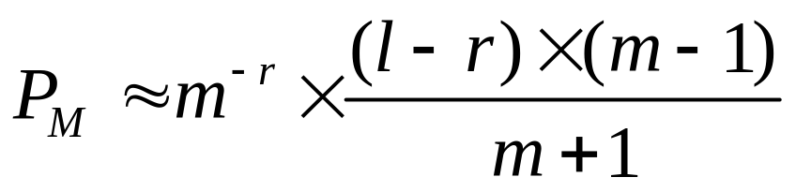
Μαθηματική Ανάλυση του Αλγόριθμου της Αρνητικής Επιλογής
(2 / 5)
Έστω P_{M} η πιθανότητα δύο τυχαίων συμβολοσειρών να ταυτίζονται τουλάχιστον σε r συνεχόμενες θέσεις.
Θέτοντας:
  m : ο αριθμός των γραμμάτων του χρησιμοποιούμενου αλφαβήτου για την αναπαράσταση των συμβολοσειρών.
  l : το μήκος της συμβολοσειράς,
  r : ο ελάχιστος αριθμός των συνεχόμενων ταυτίσεων που απαιτείται ώστε δύο συμβολοσειρές να ταιριάζουν.
Τότε θα έχουμε ότι για m^{-r} << 1 :
Με βάση την παραπάνω σχέση είναι προφανές πως:
  Η πιθανότητα P_{M} αυξάνει γραμμικά με την αύξηση του μήκους της συμβολοσειράς όταν οι υπόλοιπες ποσότητες παραμένουν σταθερές.
  Η πιθανότητα P_{M} μειώνεται εκθετικά όταν το πλήθος των συνεχόμενων ταυτίσεων που απαιτείται αυξάνεται ενώ οι υπόλοιπες ποσότητες παραμένουν σταθερές.
  Τέλος η πιθανότητα P_{M} μειώνεται δραματικά με την αύξηση του μεγέθους του αλφαβήτου.

Slide 27
Μαθηματική Ανάλυση του Αλγόριθμου της Αρνητικής Επιλογής
(3 / 5)
Η παρακάτω ανάλυση στοχεύει στην εκτίμηση του αριθμού και του μεγέθους των συμβολοσειρών – ανιχνευτών που απαιτούνται ώστε να εξασφαλίζεται η ανίχνευση μιας αυθαίρετης αλλαγής σε μια υπό προστασία συμβολοσειρά με μια προκαθορισμένη πιθανότητα.
Ακολούθως έχουμε ότι:
  N_{R0} : ο αριθμός του αρχικού συνόλου των ανιχνευτών πριν τη φάση της λογοκρισίας.
  Ν_{R} : ο αριθμός του τελικού συνόλου των ανιχνευτών μετά τη φάση της παρακολούθησης.
  P_{M} : η πιθανότητα δύο τυχαίες συμβολοσειρές να ταιριάζουν με βάση τη μετρική των r συνεχόμενων ταυτίσεων.
  f : η πιθανότητα μιας τυχαίας συμβολοσειράς να μην ταιριάζει με κανένα από τα στοιχεία του συνόλου εαυτός με f = (1 – P_{M})^{Ns}.
  P_{f} : η πιθανότητα αποτυχίας του συνόλου των Ν_{R} ανιχνευτών να ανιχνεύσει μια μεταβολή του συνόλου εαυτός. (Υπό το πρίσμα της ασφάλειας των πληροφοριακών συστημάτων η ποσότητα αυτή μας δίνει την πιθανότητα αποτυχίας στην ανίχνευση μιας επίθεσης)
  Στην περίπτωση κατά την οποία η πιθανότητα P_{M} είναι μικρή ενώ το πλήθος των στοιχείων του συνόλου εαυτός είναι μεγάλο τότε για την ποσότητα f έχουμε ότι:

Slide 28

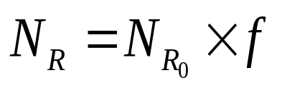
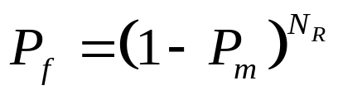
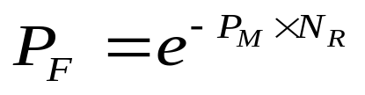
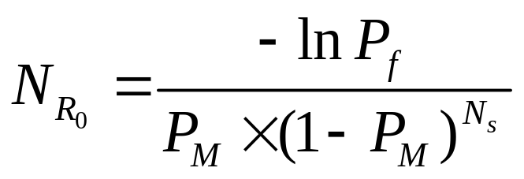
Μαθηματική Ανάλυση του Αλγόριθμου της Αρνητικής Επιλογής
(4 / 5)
για μικρές τιμές της P_{M} και μεγάλες του N_{R}
Τελικά προκύπτει ότι:

Slide 29
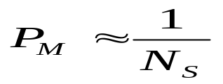
Μαθηματική Ανάλυση του Αλγόριθμου της Αρνητικής Επιλογής
(5 / 5)
Η προηγούμενη ανάλυση μας δίνει τη δυνατότητα να προβλέψουμε το πλήθος του αρχικού συνόλου των ανιχνευτών (N_{R0}) που απαιτείται ώστε να είναι ανιχνεύσιμη μια τυχαία μεταβολή του συνόλου εαυτός συναρτήσει της πιθανότητας ανίχνευσης (1 – P_{f}), του αριθμού των προτύπων του συνόλου εαυτός (N_{S}) και του χρησιμοποιούμενου νόμου ταιριάσματος (P_{M}).
Η ποσότητα (N_{R0}) ελαχιστοποιείται με την επιλογή ενός κανόνα ταιριάσματος τέτοιου ώστε:
Η παραπάνω προσέγγιση είναι ιδιαίτερα σημαντική στην περίπτωση που η έννοια της προστασίας του συνόλου εαυτός έχει να κάνει με την διατήρηση της ακεραιότητας των δεδομένων ενός πληροφοριακού συστήματος. Στην περίπτωση αυτή η διερμήνευση του αλγορίθμου ανίχνευσης μεταβολών ανάγεται στην αναγνώριση αποκλίσεων από την συνηθισμένη μορφή των δεδομένων που μπορεί να έχει ως αιτία είτε μια δικτυακή επίθεση είτε τη διασπορά ενός ιού.
Βασικά πλεονεκτήματα της συγκεκριμένης προσέγγισης είναι η δυνατότητα χρησιμοποίησης ενός διαφορετικού στιγμυοτύπου του παραπάνω αλγορίθμού για κάθε διαφορετικό υπό προστασία υποσύστημα. Αυτό σημαίνει πως για το κάθε υποσύστημα θα υπάρχει ένα διαφορετικό σύνολο ανιχνευτών. Επομένως η αποτυχία ενός συγκεκριμένου συνόλου δεν συνεπάγεται την κατάρρευση του συστήματος.
Επιπλέον η ανίχνευση μιας επίθεσης ακολουθεί μια πιθανοτική φιλοσοφία σε αντίθεση με τις παραδοσιακές τεχνικές που βασίζονται στην προσπάθεια ανίχνευσης γνωστών προτύπων επίθεσης.

Slide 30
Θεωρία της Επιλεκτικής Κλωνοποίησης
(Clonal Selection Theory) (1/6)
Τα κυριότερα χαρακτηριστικά της θεωρίας της επιλεκτικής κλωνοποίησης που πρόκειται να αναφερθούν παρακάτω είναι:
  Η αναπαραγωγή και η διαφοροποίηση εκείνων των κυττάρων που παρουσίασαν την υψηλότερη διέγερση κατά την παρουσία κάποιου αντιγόνου.
  Παραγωγή νέων γενετικών αλλαγών οι οποίες εκφράζονται μέσω της ποικιλίας των αντισωματικών προτύπων και πραγματοποιούνται μέσα από μια διαδικασία επιταχυνόμενης σωματικής μετάλλαξης που ονομάζεται ωρίμανση του μέτρου συμπληρωματικότητας μεταξύ αντιγόνου – αντισώματος (affinity maturation).
Η εμφάνιση του φαινομένου της μάθησης από την προοπτική του ανοσοποιητικού συστήματος σχετίζεται με την αύξηση του πληθυσμού και του μέτρου της συμπληρωματικότητας εκείνων των Λεμφοκυττάρων που απέδειξαν την αποτελεσματικότητά τους αναγνωρίζοντας κάποιο συγκεκριμένο αντιγόνο.
Κατά τη φυσιολογική πορεία εξέλιξης του ΑΣ ενός οργανισμού είναι πολύ πιθανή η επαναλαμβανόμενη έκθεση σε κάποιο συγκεκριμένο αντιγόνο. Κατά τη διάρκεια της αρχικής έκθεσης του οργανισμού απέναντι σε κάποιο αντιγόνο η προσαρμοστική ανοσοποιητική απόκρισή του διενεργείται από ένα φάσμα Β – Λεμφοκυττάρων χαμηλής συμπληρωματικότητας ως προς το αντιγόνο.
Ωστόσο κατά τη δεύτερη έκθεση του οργανισμού στο ίδιο αντιγόνο η απόκριση του ανοσοποιητικού συστήματος ενισχύεται αισθητά από την παρουσία κυττάρων μνήμης που δημιουργήθηκαν κατά την πρώτη έκθεση του οργανισμού, τα οποία παράγουν αντισώματα υψηλής συμπληρωματικότητας προς το εν λόγω αντιγόνο.

Slide 31
Θεωρία της Επιλεκτικής Κλωνοποίησης
(Clonal Selection Theory) (2/6)
Κατά την απόκριση του ΑΣ απέναντι σε κάποιο αντιγόνο τα Τ - Λεμφοκύτταρα διεγείρουν τα Β – Λεμφοκύτταρα ώστε να αναπαραχθούν (διαιρεθούν) και να ωριμάσουν σε τερματικά (μη διαιρούμενα) κύτταρα έκκρισης αντισωμάτων που ονομάζονται κύτταρα πλάσματος.
Η διαδικασία της κυτταρικής διαίρεσης (μείωση) δημιουργεί έναν κλώνο (ένα κύτταρο ή μια ομάδα κυττάρων) που αποτελεί τους απογόνους ενός μοναδικού κυττάρου.
Τα κύτταρα πλάσματος είναι αυτά που κατά κύριο λόγο συνιστούν την ανοσοποιητική απόκριση του οργανισμού καθώς αποτελούν τα πιο δραστήρια κύτταρα στην παραγωγή αντισωμάτων. Ενεργό ρόλο έχουν και μεγάλα Β – Λεμφοκύτταρα που διαιρούνται με ταχύ ρυθμό αλλά εκκρίνουν λιγότερα αντισώματα.
Τα Β – Λεμφοκύτταρα κατά τη διαρκεί της ανοσοποιητικής απόκρισης του οργανισμού αναπαράγονται ή / και διαφοροποιούνται σε κύτταρα πλάσματος. Ωστόσο υπάρχει η δυνατότητα να διαφοροποιηθούν σε μακρόβια κύτταρα μνήμης (long lived memory cells).
Τα κύτταρα μνήμης έχουν την ιδιαιτερότητα όταν εκτίθενται σε κάποιο αντιγόνο για δεύτερη φορά να ξεκινούν να διαφοροποιούνται σε Λεμφοκύτταρα μεγάλου μεγέθους τα οποία παράγουν αντισώματα υψηλής συμπληρωματικότητας ως προς το αντιγόνο που προκάλεσε την αρχική απόκριση του ΑΣ.

Slide 32
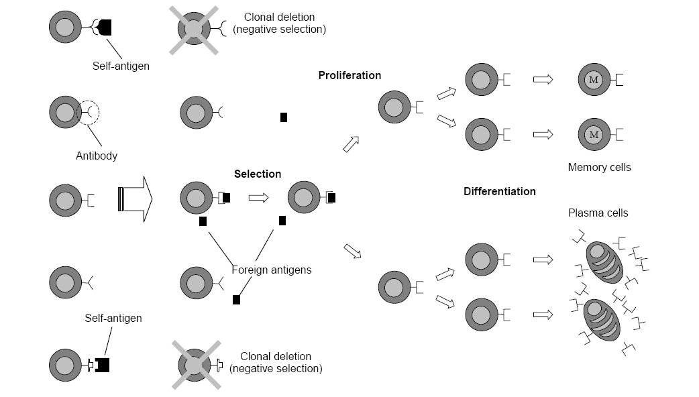
Θεωρία της Επιλεκτικής Κλωνοποίησης
(Clonal Selection Theory) (3/6)
Επιλεκτική Κλωνοποίηση

Slide 33
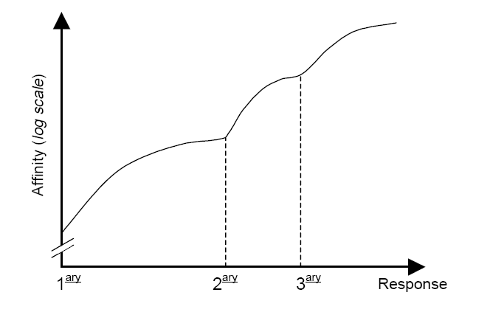
Θεωρία της Επιλεκτικής Κλωνοποίησης
(Clonal Selection Theory) (4/6)
Ωρίμανση του μέτρου συμπληρωματικότητας

Slide 34
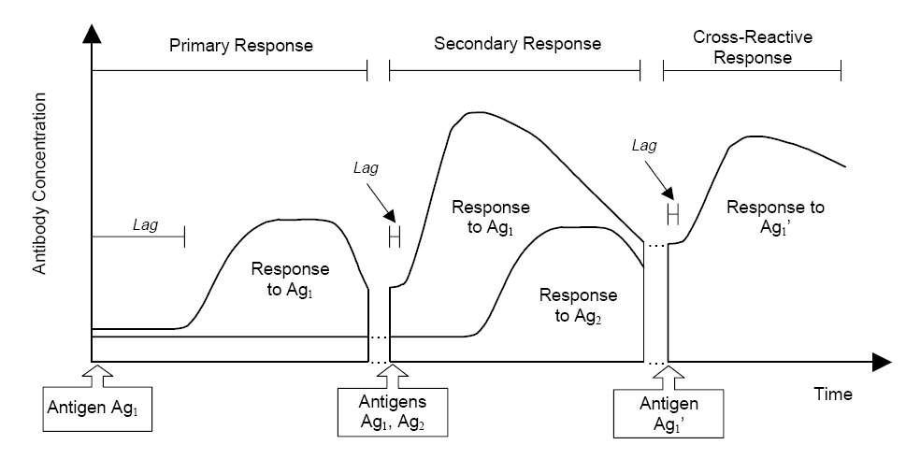
Θεωρία της Επιλεκτικής Κλωνοποίησης
(Clonal Selection Theory) (5/6)
Ενισχυόμενη μάθηση και Ανοσοποιητική Μνήμη

Slide 35
Θεωρία της Επιλεκτικής Κλωνοποίησης
(Clonal Selection Theory) (6/6)
Ένα σημαντικό χαρακτηριστικό της ανοσοποιητικής μνήμης είναι ότι είναι συσχετιστική. Τα Β – Λεμφοκύτταρα που προσαρμόστηκαν σε ένα συγκεκριμένο τύπο αντιγόνου Ag1 θα παρουσιάσουν μια ταχύτερη και αποτελεσματικότερη απόκριση όχι μόνο σε μια δεύτερη έκθεση στο ίδιο αντιγόνο αλλά και σε κάθε αντιγόνο που σχετίζεται δομικά με το πρώτο όπως το αντιγόνο Ag1+Ag2 .
Το φαινόμενο αυτό ονομάζεται ανοσοποιητική διάδραση (immunological cross reaction) ή διαδραστική απόκριση (cross reactive response).
Η συσχετιστική μνήμη του ΑΣ αποτελεί στην πραγματικότητα έναν μηχανισμό γενίκευσης όπως αναφέρεται σε άλλα πεδία της αναγνώρισης προτύπων όπως αυτός των Τεχνητών Νευρονικών Δικτύων.

Slide 36
Σωματική Υπέρ-μετάλλαξη – Προπαρασκευή Υποδοχέων (Somatic Hyper Mutation – Receptor Editing) (1/)
Τα αντισώματα των Β – Λεμφοκυττάρων που λαμβάνουν μέρος στις μετέπειτα ανοσοποιητικές αντιδράσεις του οργανισμού παρουσιάζουν κατά μέσο όρο υψηλότερα επίπεδα συμπληρωματικότητας σε σχέση με τα εκκρινόμενα αντισώματα των Β – Λεμφοκυττάρων που συμμετείχαν στην πρωτογενή απόκριση του οργανισμού απέναντι σε κάποιο αντιγόνο.
Το φαινόμενο αυτό αναφέρεται ως η ωρίμανση της ανοσοποιητικής απόκρισης (maturation of the immune response).
Η ωρίμανση αυτή προϋποθέτει ότι τα παράτοπα των αντισωμάτων που συμμετέχουν στις ωριμότερες ανοσοποιητικές αποκρίσεις του οργανισμού είναι δομικώς διαφοροποιημένα σε σχέση με τα παράτοπα των αντισωμάτων των αρχικών αποκρίσεων.
Η πραγματοποίηση των αναγκαίων δομικών διαφοροποιήσεων που αναφέρθηκαν παραπάνω γίνεται μέσω τυχαίων αλλαγών (μεταλλάξεων) στα γονίδια που είναι υπεύθυνα για την αλληλεπίδραση αντιγόνου – αντισώματος.
Η συγκεντρωτική δράση των τυχαίων αυτών αλλαγών που αποδεικνύονται αποτελεσματικές ως προς την αύξηση του μέτρου συμπληρωματικότητας του αντισώματος απέναντι σε κάποιο συγκεκριμένο αντιγόνο θα οδηγήσει σε μια κατευθυνόμενη διαφοροποίηση των αντισωμάτων με μακροπρόθεσμα αυξανόμενη αποτελεσματικότητα.

Slide 37
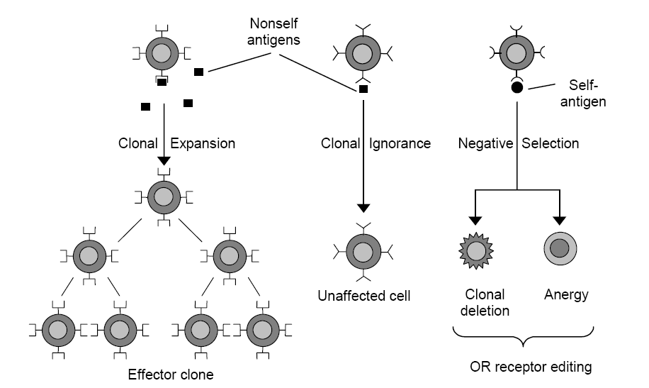
Σωματική Υπέρ-μετάλλαξη – Προπαρασκευή Υποδοχέων (Somatic Hyper Mutation – Receptor Editing) (2/)
Αυτά τα υψηλότερης αποτελεσματικότητας διαφοροποιηθέντα αντισώματα προκρίνονται ως κύτταρα μνήμης για τις μελλοντικές ωριμότερες ανοσοποιητικές αποκρίσεις του οργανισμού.
Τα Β – Λεμφοκύτταρα που διαθέτουν υποδοχείς χαμηλής συμπληρωματικότητας ως προς το σύνολο του αντιγονικού πληθυσμού θα πρέπει να εξαλειφθούν, να καταστούν ανενεργά ή να υποστούν μια διαδικασία προσαρμογής των υποδοχέων τους (receptor editing) ώστε να αυξήσουν την συμπληρωματικότητά τους και να συνεισφέρουν περισσότερο στη δημιουργία κυττάρων μνήμης.
Πρόσφατα αποτελέσματα ερευνών παρέχουν ενδείξεις πως το ΑΣ εφαρμόζει μια διαδικασία μοριακής επιλογής σε συνδυασμό με τη διαδικασία της επιλεκτικής κλωνοποίησης. Έτσι αντί της αναμενόμενης διαγραφής των αυτό-αντιδρώντων κυττάρων αποδείχθηκε πως τα Β – Λεμφοκύτταρα προβαίνουν σε διαγραφή των υποδοχέων χαμηλής συμπληρωματικότητας και στην ανάπτυξη ολοκληρωτικά νέων μέσω μιας διαδικασίας επανασυνδυασμού των γονιδίων που είναι υπεύθυνα για τους υποδοχείς των αντιγόνων.

Slide 38
Σωματική Υπέρ-μετάλλαξη – Προπαρασκευή Υποδοχέων (Somatic Hyper Mutation – Receptor Editing) (3/)
Η προσαρμογή των υποδοχέων των αντισωμάτων παρέχει τη δυνατότητα δραπέτευσης από τοπικά ακρότατα κατά την αναζήτηση συγκεκριμένων υποδοχέων που να παρουσιάζουν τη μέγιστη δυνατή συμπληρωματικότητα με ένα δοθέν αντιγόνο.
Παρακάτω ακολουθεί ένα διάγραμμα του μέτρου της συμπληρωματικότητας ενός υποδοχέα σε συνάρτηση με τη συγκεκριμένη μορφή και ιδιαιτερότητα του υπό εξέταση υποδοχέα. Στον άξονα Υ παριστάνονται οι διάφορες τιμές του μέτρου της συμπληρωματικότητας ενώ στον άξονα Χ αναπαρίστανται οι διάφοροι δυνατοί κυτταρικοί υποδοχείς με τους πιο όμοιους από αυτούς να είναι προσκείμενοι ο ένας προς τον άλλο.

Slide 39
Σωματική Υπέρ-μετάλλαξη – Προπαρασκευή Υποδοχέων (Somatic Hyper Mutation – Receptor Editing) (4/)
C1
B1
C
Α1
B
Α

Slide 40
Αλγόριθμος Επιλεκτικής Κλωνοποίησης (1 / 2)
Ο αλγόριθμος εκπαίδευσης aiNet: (κατασκευής Τεχνητού Ανοσοποιητικού Δικτύου)
Αρχικοποίηση: Δημιουργία ενός αρχικού πληθυσμού από τυχαία αντισώματα.
Παρουσίαση αντιγονικών προτύπων: Για κάθε αντιγονικό πρότυπο:
  Επιλεκτική Κλωνοποίηση και Διαστολή: Για κάθε διαθέσιμο αντίσωμα του δικτύου προσδιορισμός του μέτρου συμπληρωματικότητάς του προς το τρέχων αντιγονικό πρότυπο. Επιλογή ενός υποσυνόλου αντισωμάτων υψηλής συμπληρωματικότητας προς αναπαραγωγή (κλωνοποίηση) ανάλογα προς το μέτρο της συμπληρωματικότητάς τους.
  Ωρίμανση του Μέτρου Συμπληρωματικότητας: Μετάλλαξη του κάθε διαθέσιμου αντισώματος με ρυθμό αντιστρόφως ανάλογο προς το μέτρο της συμπληρωματικότητάς του προς το τρέχων αντιγονικό πρότυπο. Επανεπιλογή ενός αριθμού υψηλής συμπληρωματικότητας αντισωμάτων και τοποθέτησή τους σε ένα σύνολο κλώνων μνήμης.
  Μεταδυναμική: Εξάλειψη όλων των αντισωμάτων μνήμης των οποίων το μέτρο της συμπληρωματικότητας προς το τρέχων αντιγονικό πρότυπο είναι μικρότερο από ένα προκαθορισμένο κατώφλι.
  Αλληλεπίδραση Κλώνων: Προσδιορισμός των αλληλεπιδράσεων του δικτύου (μέτρου συμπληρωματικότητας) μεταξύ όλων των ζευγών των αντισωμάτων του συνόλου μνήμης.
  Καταστολή Κλώνων: Εξάλειψη όλων των αντισωμάτων μνήμης των οποίων τα μέτρα συμπληρωματικότητας προς τα υπόλοιπα αντισώματα μνήμης έχουν τιμή παραπάνω από ένα προκαθορισμένο κατώφλι.
  Οικοδόμηση Δικτύου: Ενσωμάτωση των διαθέσιμων αντισωμάτων του δικτύου με τα εναπομείναντα αντισώματα μνήμης του προηγούμενου βήματος.

Slide 41
Αλγόριθμος Επιλεκτικής Κλωνοποίησης (2 / 2)
Δικτυακές Αλληλεπιδράσεις: Προσδιορισμός του μέτρου της συμπληρωματικότητας μεταξύ όλων των ζευγών των διαθέσιμων αντισωμάτων του δικτύου.
Καταστολή Δικτύου: Εξάλειψη όλων των διαθέσιμων αντισωμάτων του δικτύου οποίων τα μέτρα συμπληρωματικότητας προς τα υπόλοιπα αντισώματα έχουν τιμή παραπάνω από ένα προκαθορισμένο κατώφλι.
Διαφοροποίηση: Εισαγωγή στο δίκτυο ενός αριθμού νέων τυχαία παραγόμενων αντισωμάτων.
Επανάληψη: Επανάληψη των βημάτων 2 έως 5 μέχρι την πραγματοποίηση ενός προκαθορισμένου αριθμού επαναλήψεων.

Slide 42
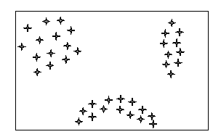
Τεχνητά Ανοσοποιητικά Δίκτυα (1 / 2)
(Artificial Immune Networks)
Ένα τεχνητό ανοσοποιητικό δίκτυο μπορεί να οριστεί ως ένα γράφημα κόμβων στο οποίο ο κάθε κόμβος αναπαριστά και ένα ξεχωριστό αντίσωμα. Σε κάθε ακμή του γραφήματος αντιστοιχεί και ένα συγκεκριμένο βάρος ή ισχύς σύνδεσης. Ένα επιπλέον χαρακτηριστικό του γραφήματος είναι ότι δεν είναι πλήρως συνδεδεμένο.
Οι κλάσεις του ανοσοποιητικού δικτύου μπορούν να θεωρηθούν ως εσωτερικές εικόνες για την απεικόνιση των υπαρχόντων κλάσεων σε ένα σύνολο δεδομένων.
Θεωρώντας το διπλανό σύνολο δεδομένων είναι εμφανής η ύπαρξη τριών κλάσεων δεδομένων, τριών περιοχών δηλαδή με υψηλή περιεκτικότητα σε δεδομένα.

Slide 43
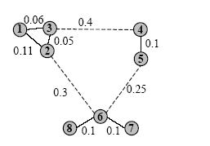
Τεχνητά Ανοσοποιητικά Δίκτυα (2 / 2)
(Artificial Immune Networks)
Ένα υποθετικό τεχνητό ανοσοποιητικό δίκτυο το οποίο θα μπορούσε να προκύψει από την εφαρμογή του αλγορίθμου κατασκευής ενός τεχνητού ανοσοποιητικού δικτύου με είσοδο το προηγούμενο σύνολο δεδομένων θα μπορούσε να είναι το διπλανό.
Οι αριθμοί που φέρουν οι κόμβοι του δικτύου αποτελούν τις ετικέτες τους που τα διαφοροποιούν
στο σύνολο των αντισωμάτων που υπάρχουν στο τελικό δίκτυο που προκύπτει από την εφαρμογή
του αλγορίθμου.
Γενικά ο συνολικός αριθμός των αντισωμάτων είναι μεγαλύτερος από τον αριθμό των κλάσεων που
μπορούν να αναγνωρισθούν για το αρχικό σύνολο των δεδομένων αλλά πολύ μικρότερος από το
σύνολο των αρχικών δεδομένων χαρακτηρίζοντας έτσι μια αρχιτεκτονική για συμπίεση δεδομένων.
Τα βάρη στις ακμές του δικτύου ανταποκρίνονται στην ισχύ σύνδεσης των αντίστοιχων κόμβων. Οι μικρότερες
τιμές απόστασης ανταποκρίνονται σε υψηλότερες τιμές στην ισχύ σύνδεσης μεταξύ των κόμβων. Έτσι οι
μεγάλες τιμές απόστασης ανταποκρίνονται σε συνδέσεις που θα πρέπει να απαλειφούν από το δίκτυο.

Slide 44
Ομαδοποίηση Μουσικών Διανυσμάτων Χαρακτηριστικών (1 / 7)
Εφαρμογή που αναπτύξαμε με τον κ. Αριστομένη Λαμπρόπουλο.
Διατύπωση Προβλήματος:
Ανάπτυξη ενός Τ.Α.Δ. (Artificial Immune Network Tool) για την ανάλυση μουσικών δεδομένων με επιμέρους στόχους:
  Αποκάλυψη πλεονάζουσας πληροφορίας μέσα στο σύνολο των μουσικών δεδομένων.
  Αναγνώριση εγγενών κλάσεων δεδομένων.
  Απεικόνιση της χωρικής κατανομής των δεδομένων μέσα στις αναγνωρισμένες κλάσεις.
  Ταξινόμηση νέων διανυσμάτων μουσικών χαρακτηριστικών με βάση το εκπαιδευμένο Τ.Α.Δ.

Slide 45
Ομαδοποίηση Μουσικών Διανυσμάτων Χαρακτηριστικών (2 / 7)
Το σύνολο των δεδομένων μας αποτελείται από 1100 μουσικά κομμάτια τα οποία ανήκουν σε 4 είδη Ελληνικής Μουσικής (Ρεμπέτικο, Δημοτικό, Λαϊκό και Έντεχνο).
Κάθε μουσικό κομμάτι αναπαρίσταται ως ένα διάνυσμα αντικειμενικών χαρακτηριστικών 30 διαστάσεων (Rhythm, Timbral and Pitch Content-related objective features).
Το Τ.Α.Δ. που αναπτύξαμε θα συγκριθεί ως προς την ομαδοποιητική αποτελεσματικότητα και ακρίβεια με παραδοσιακούς αλγορίθμους όπως αυτόν την Ιεραρχικής Ομαδοποίησης.

Slide 46
Ομαδοποίηση Μουσικών Διανυσμάτων Χαρακτηριστικών (3 / 7)
Επαναδιατύπωση του προβλήματος μέσα στο πλαίσιο των Τ.Α.Δ.
Το συνόλου των μουσικών διανυσμάτων χαρακτηριστικών μπορεί να θεωρηθεί ως ο δοσμένος προς αναγνώριση αντιγονικός πληθυσμός.
Τα παραγόμενα αντισώματα μπορούν να θεωρηθούν ως σημεία ενός 30 – διάστατου χώρου χαρακτηριστικών τα οποία μπορούν να λειτουργήσουν ως αντιπρόσωποι ενός συγκεκριμένου τμήματος του αντιγονικού πληθυσμού.
Ο αλγόριθμος εκπαίδευσης του Τ.Α.Δ. στοχεύει στην παραγωγή ενός συνόλου αντιπροσώπων / αντισωμάτων τα οποία θα έχουν εκπαιδευθεί ώστε να αναγνωρίζουν τον δοσμένο αντιγονικό πληθυσμό παρέχοντας όμως μια εναλλακτική περισσότερο συμπαγή χωρική αναπαράστασή των αρχικών αντιγονικών προτύπων.
Στόχος είναι η μια περισσότερο αποσαφηνισμένη αποκάλυψη του αριθμού των εγγενών κλάσεων που υπάρχουν στα αρχικά μουσικά δεδομένα.

Slide 47
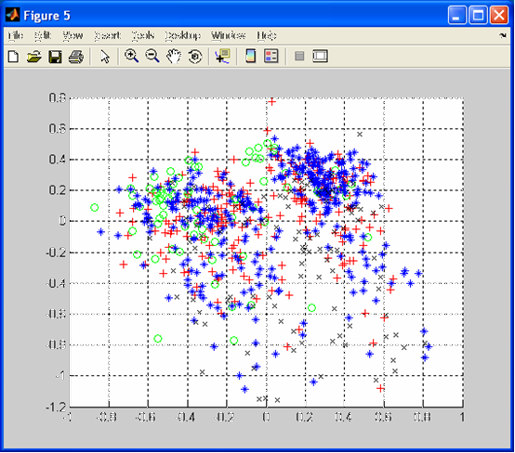
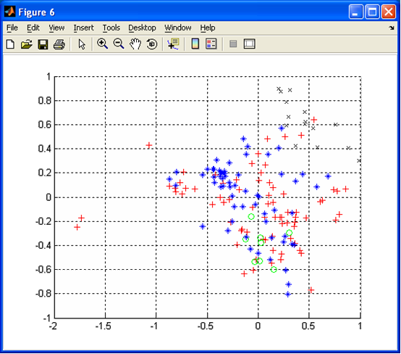
Ομαδοποίηση Μουσικών Διανυσμάτων Χαρακτηριστικών (4 / 7)
Complete data set projected in 2 – D
Produced AIN projected in 2 – D

Slide 48
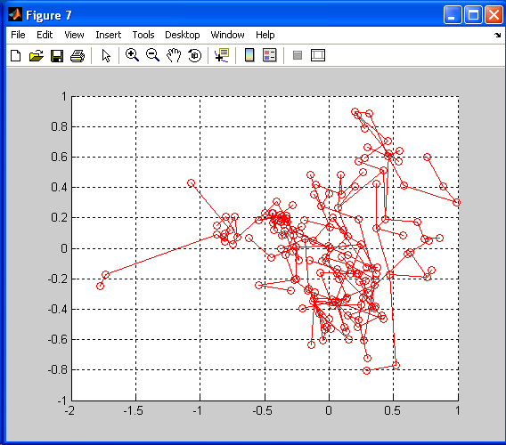
Ομαδοποίηση Μουσικών Διανυσμάτων Χαρακτηριστικών (5 / 7)
Minimum Spanning Tree connecting the produced set of antibodies

Slide 49
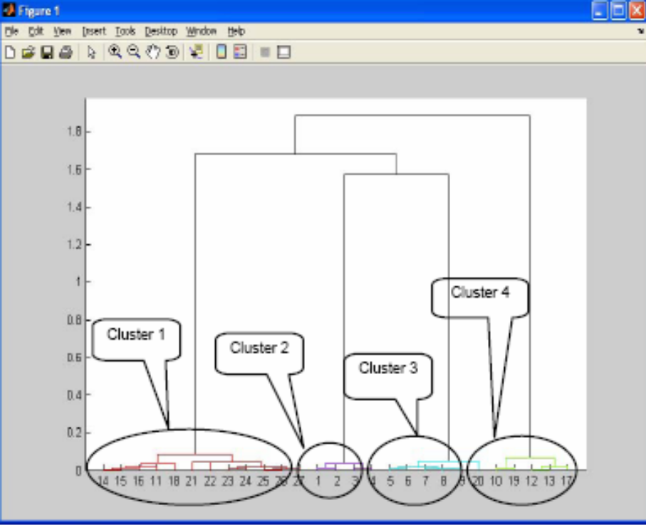
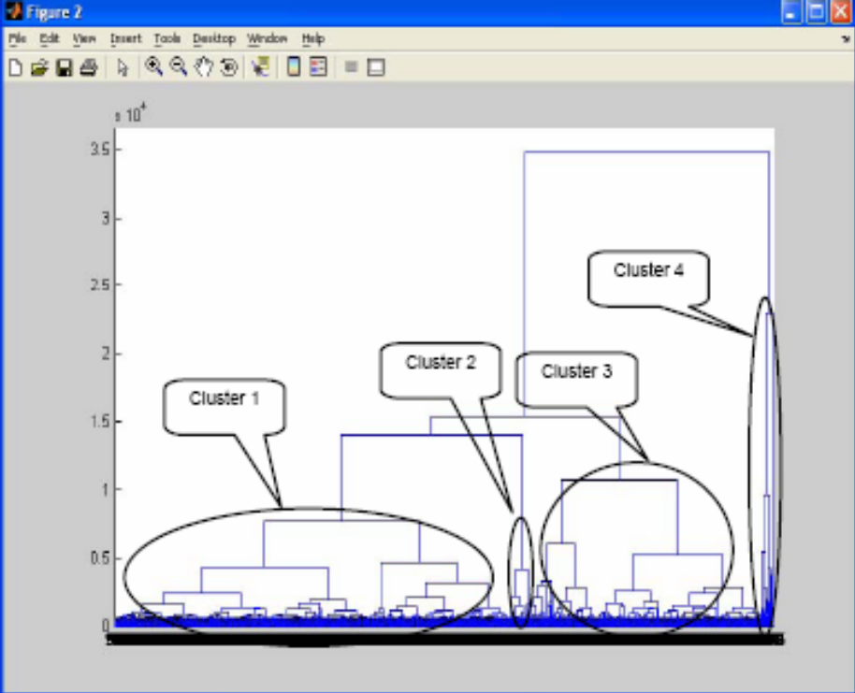
Ομαδοποίηση Μουσικών Διανυσμάτων Χαρακτηριστικών (6 / 7)
Four Classes AIN – based dendrogram
Four Classes hierarchically – based dendrogram

Slide 50
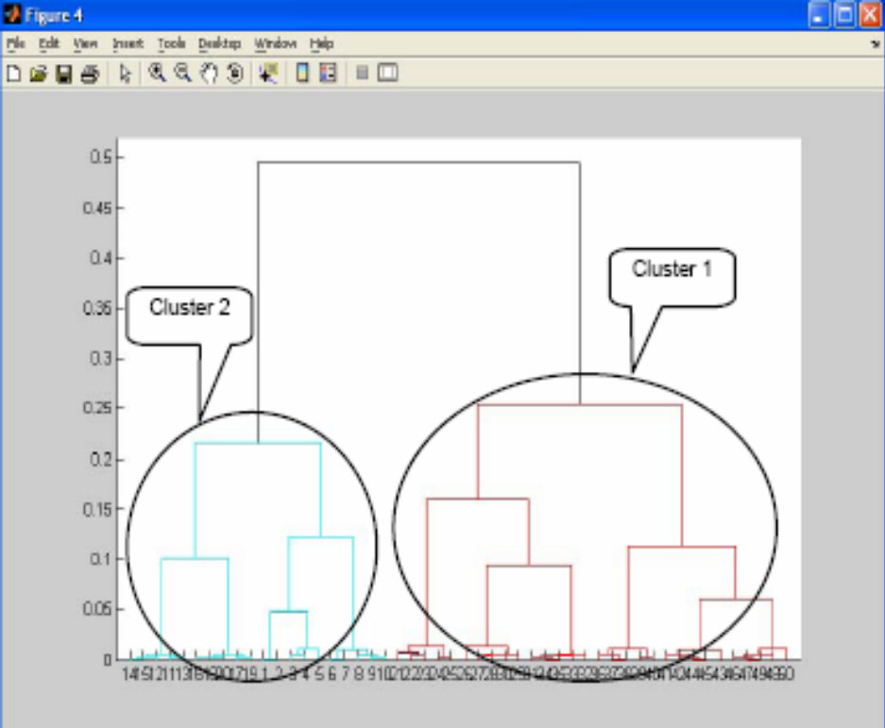
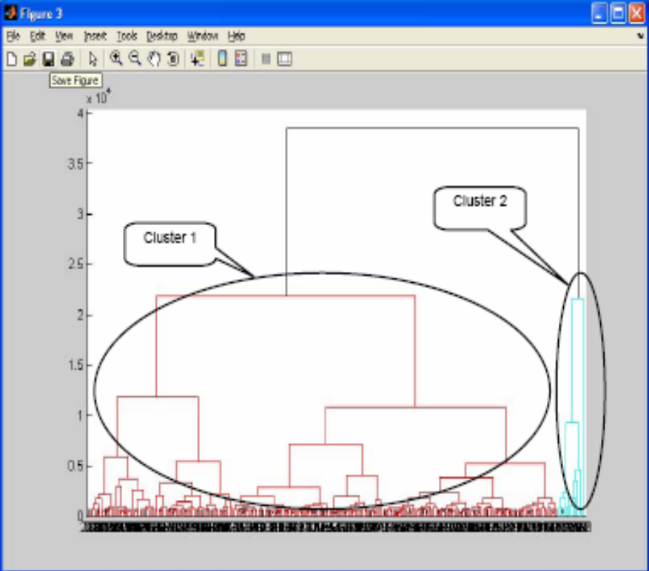
Ομαδοποίηση Μουσικών Διανυσμάτων Χαρακτηριστικών (7 / 7)
Two Classes AIN – based dendrogram
Two Classes hierarchically – based dendrogram

Slide 51
Automatic Music Classification
Goal: extract information from previously heard audio tracks in order to recognize the genre of new tracks.
Training Set
Input space: Audio Tracks
Output space: Musical Genre
Training Set: Human Labeled Audio Tracks
Classifier: AIS-based classification
Learning
Algorithm
Novel
Music
Classifier
Genre

Slide 52
Audio Feature Extraction (1/3)
CD quality audio has 44,100 16-bit samples per second. Our 30-second feature vector would be:
X = {0,…,65535)^{30*44,100}
Our first task is to reduce the dimensionality using digital signal processing.
We will use the MARSYAS software to extract 30 real value measurements from each audio track.
X = {Real}³⁰

Slide 53


Audio Feature Extraction (2/3)
music:
digital signal:
…1001011001…
feature extraction:
MARSYAS
Digital Signal Processing
feature vector:

Slide 54
Audio Feature Extraction (3/3)
Extraction of 30 features from audio tracks
Timbral Texture (19)
  Music-Speech discrimination, Speech Recognition
    Short Time Fourier Transform (STFT) algorithm
Rhythmic Content (6)
  Beat Strength, Amplitude, Tempo Analysis
        Wavelet Transform
Pitch Content (5)
  Dominant Pitch , Pitch Intervals
    Multipitch Detection Algorithm
Timbral Texture
Rhythmic Content (6)
Pitch Content (5)
x₁
x_{i}
x₃₀

Slide 55
Artificial Immune System-based Classifier Training Algorithm (2/3)
Problem Formulation :
Treat the set of pattern feature vectors as the given antigenic population to be recognized.
Antibodies can be considered as points in the D – dimensional feature space that are representatives of a specific portion of the antigenic population.
AIS-based classifier training algorithm aims at generating a set of antibodies that are trained to recognize the given antigenic population thus providing an alternative, more compact spatial representation of the original antigenic patterns.
Produced memory antibodies recognize the corresponding set of training patterns in each class in the sense that their average affinity to them is above a predefined threshold.

Slide 56
Artificial Immune Network Training Algorithm (3/3)
Training Algorithm :
1. Initialization Phase
    (a) Normalization
    (b) Affinity Threshold Estimation
    (c) Seeding
2. Training Phase: For each class of training patterns do:
    For each antigenic pattern do
      (a) Matching Memory Cell Identification
      (b) Antibodies Generation
      (c) while (Stopping Criterion == False)
        Resource Allocation
        Removal of Less Stimulated Antibodies
        Generate Antibodies Mutated Offsprings
      (d) Candidate Memory Cell Identification
      (e) Memory Cell Introduction
3. Classification

Slide 57
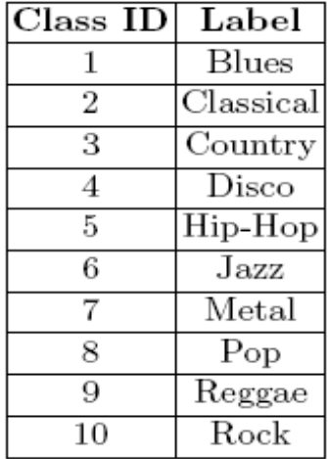
Experimental Results (1/4)
The collection we have utilized in our experiments contains one thousand (1000) pieces from 10 classes of western music.
collection contains one hundred (100) pieces, each of thirty second duration, from each of the following ten (10) classes of western music:

Slide 58
Experimental Results (2/4)
AIS-based classifier compared its classification performance against:
  Radial Basis Functions Neural Networks
  K-th Nearest Neighbour classifiers
  Support Vector Machines.
Classification results were calculated using 10-fold cross-validation evaluation
  Dataset iteratively partitioned so that 90% used for training and 10% used for testing for each class.
  This process was iterated with different disjoint partitions and the results were averaged.
  This ensured that the calculated accuracy was not biased because of the particular partitioning of training and testing.

Slide 59
Experimental Results (3/4)
Conducted 3 experiments
  measure the classification accuracy for each of the different classifiers.
1st experiment: 4 class classification
2nd experiment: 2 class classification
  self-class : classic music
  non-self class: everything else in the music database
3rd experiment: 2 class classification
  2 classes: low overlap
  2 classes: high overlap

Slide 60
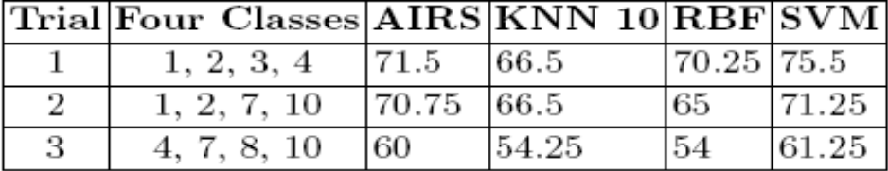
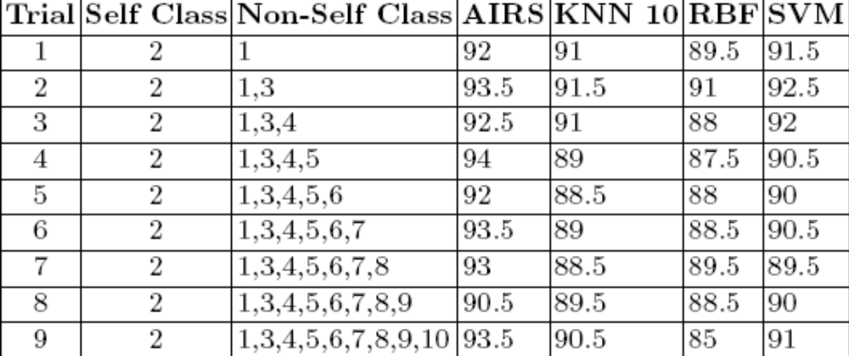
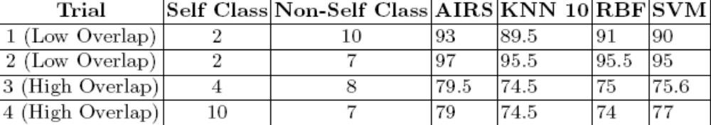
Experimental Results (4/4)
1st experiment:
2nd experiment:
3rd experiment:
Notes:
In the ¯rst experiment, a four class
classi¯cation problem was considered. The results presented in Table 2 illustrate
In the second experiment, we addressed a problem of two class classi¯cation,
in which we considered a \self" class (classic music) and a \non-self" class (ev-
erything else in the music database). As it is presented in Table 3, the number
of complementary classes was gradually increased in each trial. In this way, we
increased the diversity of training data points belonging to the non-self class.
As stated earlier, this experiment was driven by the fact that the self/non-self
discrimination constitutes an intrinsic property of the natural immune system,
especially when the non-self (complementary) space of patterns is signi¯cantly
larger than the patterns belonging to the self class. In this experiment the AIS-
based classi¯er outperforms the other classi¯ers in every trial.
In third experiment, we explore further the two class classi¯cation problem
considering only two classes in each trial, as follows: In trials 1 and 2, the music
data come from the classes classic-rock and classic-metal, respectively, which
have a low degree of overlap in feature space and, thus, a higher classi¯cation
accuracy is expected. In contrast, in trials 3 and 4, the music data come from
the classes disco-pop and rock-metal, respectively, which have a high degree of
overlap in feature space and, thus, a lower classi¯cation accuracy is expected.
Results of the third experiment are presented in Table 4, in which the AIS-based
classi¯er is seen to outperform all other classi¯ers in every trial.

Slide 61
Conclusions & Future Work
Conclusions :
Artificial Immune Recognition System incorporates the inherent self/non-self discrimination ability of the natural immune system.
The AIS-based classifier performance is similar to that of the other classifiers when tested in multi-class (eg. four class) problems.
The AIS-based classifier exceeds by a significant margin the performance of the other classifiers when tested in two class problems.
Future Work :
Improve the AIS-based classifier further and evaluate their performance over other classification scenarios and various types of data sets.
Develop alternative AIS-based on other selection algorithms and statistical models for the music data.
Investigate the appropriateness of their use as recommender systems.

